Slide 1
实验3 螯虾

Slide 2
一、实验目的：
1、了解甲壳亚门适应水生生活的主要特征。
2、学习螯虾的一般解剖方法。

Slide 3
二、材料和用具：
1、螯虾
2、解剖器械
3、瓷盘

Slide 4
三、实验操作及观察：
（一） 观察螯虾的外部形态
（二） 螯虾的解剖方法
（三） 螯虾内部结构的观察

Slide 5
（一）螯虾的外形观察
将标本放白瓷盘内进行观察
头胸部 ：由头部(6节)与胸部(8节)愈合而成。头胸甲 ，额剑 ，眼柄 ，复眼，颈沟（头胸分界线） ，鳃盖
附肢：共19对

Slide 6
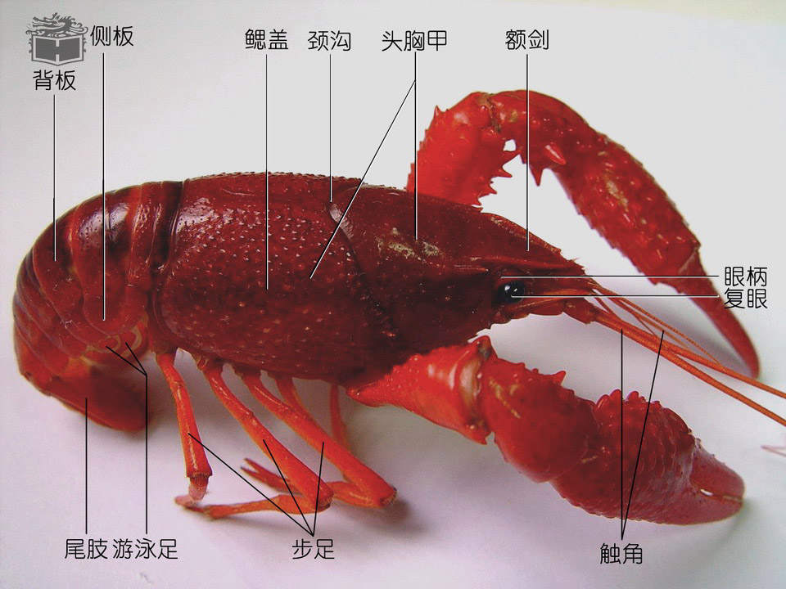

Slide 7
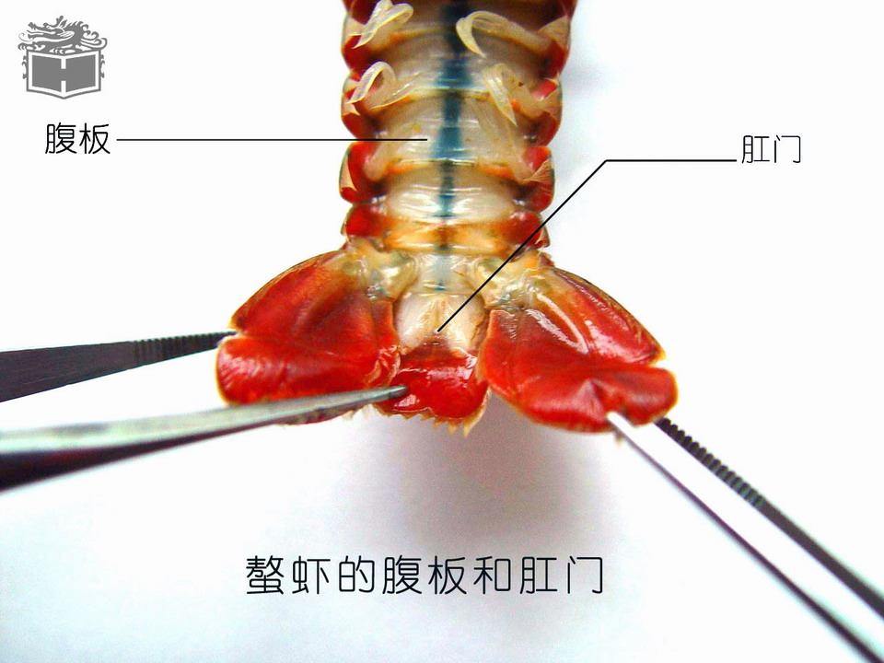
3、腹部：体节明显为6节，其后还有尾节。各节的外骨骼可分为背面的背板，腹面的腹板及两侧下垂的侧板。

Slide 8
1.雌、雄螯虾的外形比较
雄虾的第5对步足基部内侧各有1雄生殖孔，雌虾的第3对步足基部内侧各有1雌生殖孔
雄虾第1对腹肢变成管状交接器，雌虾的退化
雌虾的第2对腹肢细小，外肢退化

Slide 9
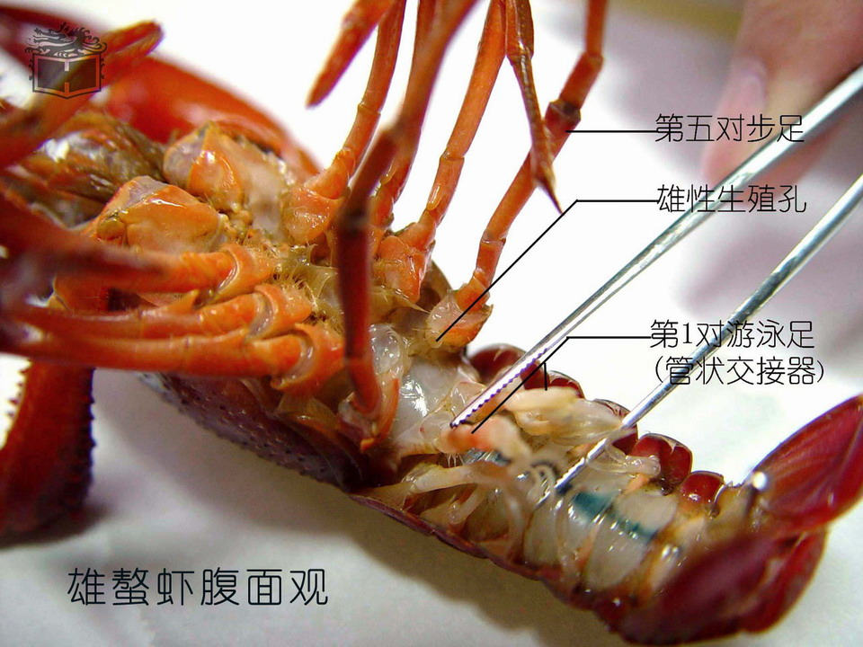

Slide 10
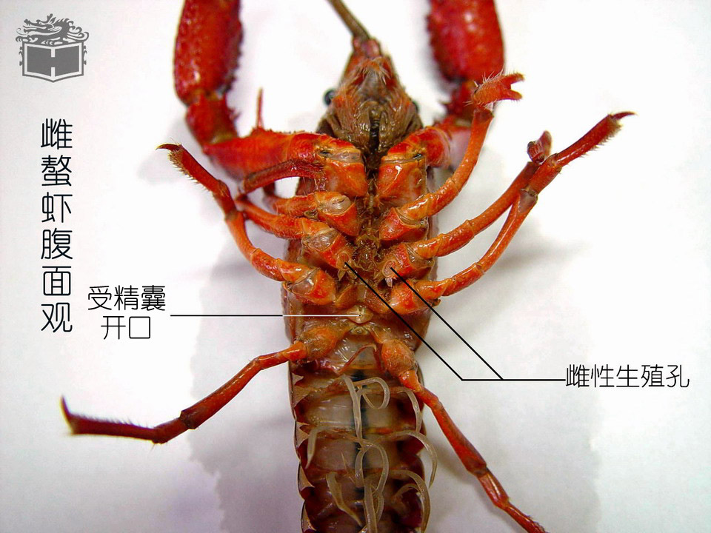

Slide 11
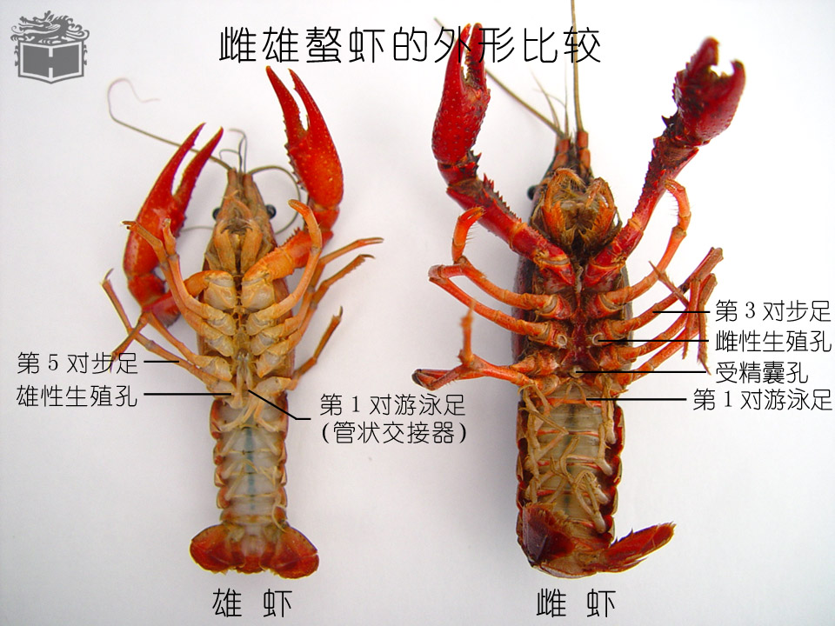

Slide 12
2.螯虾附肢的观察
附肢的观察
左手持虾，使其腹面向上
右手持镊子，由后向前依次将左侧附肢摘下，并按原来顺序排列在解剖盘内
自前向后依次观察附肢的构造
注意事项
摘取附肢时，用镊子钳住其基部，垂直拔下
如附肢粗大，可用剪刀剪开其基部与体壁的连接后再拔下
既要注意附肢的完整性，又不损伤内部器官

Slide 13
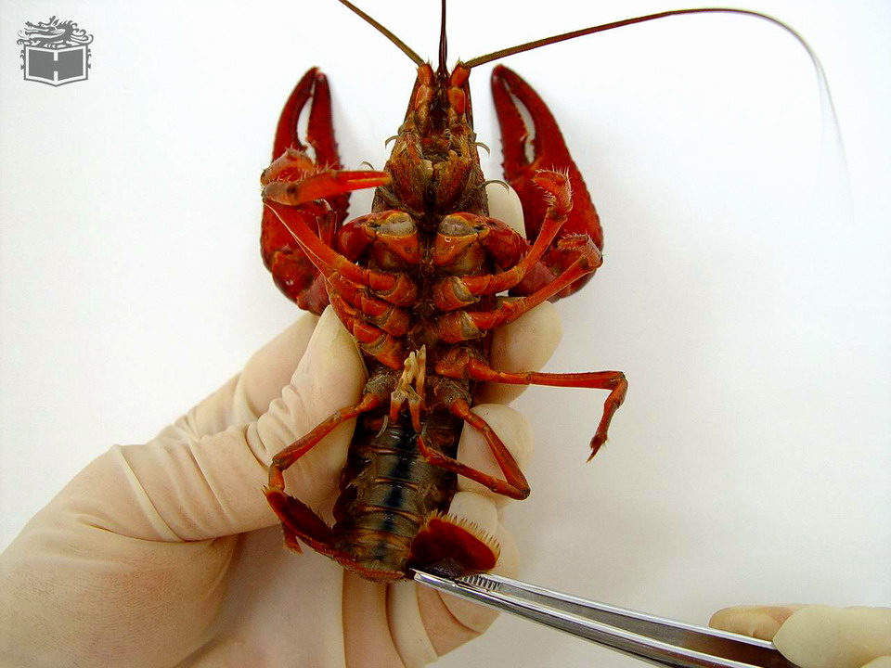

Slide 14
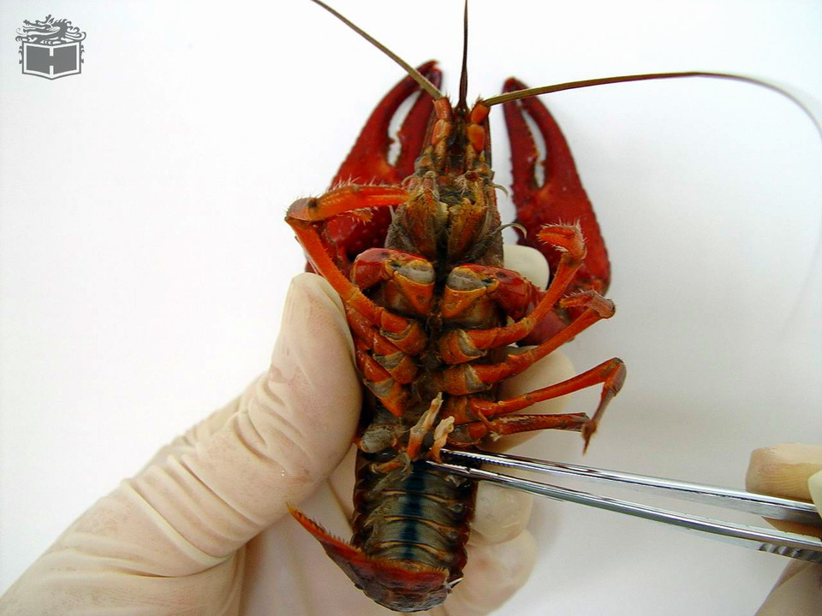

Slide 15
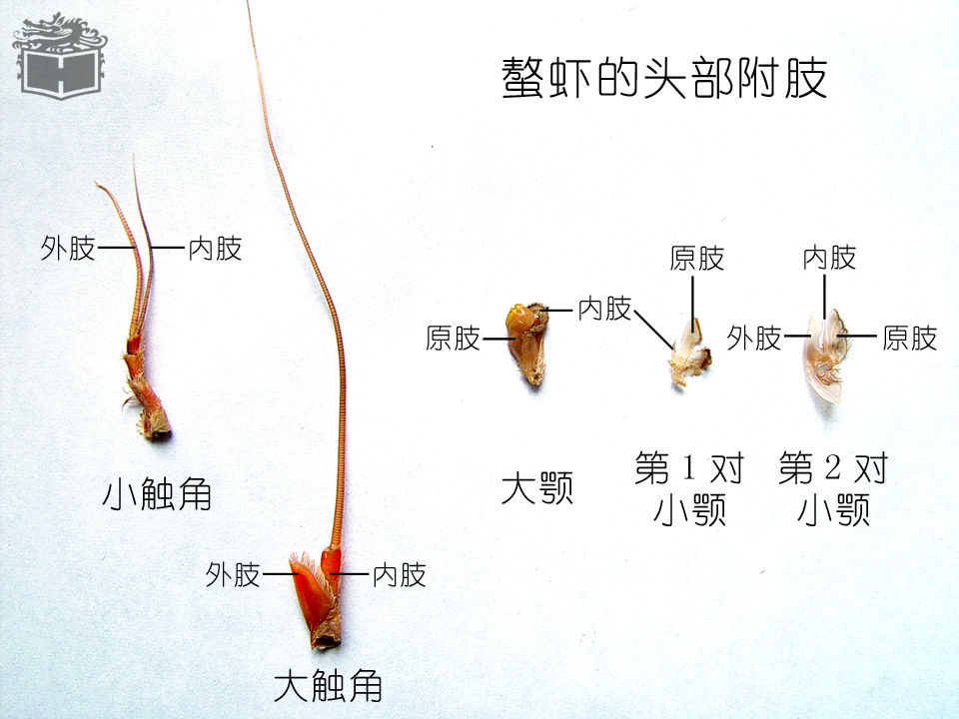
头部附肢：共5对
①小触角 位额剑下方。原肢 3 节，末端有 2 根短须状触鞭 .触角基部背面有一凹陷容纳眼柄，凹陷内侧丛毛中有平衡囊。

Slide 16
②大触角 位眼柄下方，原肢 2 节，基节的基部腹面有排泄孔。外肢呈片状，内肢成一细长的触鞭。

Slide 17
③大颚 原肢坚硬，形成咀嚼器，分为扁而边缘有小齿的门齿部和齿面有小突起的臼齿部；内肢形成很小的大颚须，外肢消失。
④小颚 2 对。原肢 2 节成薄片状，内缘具毛 。第 1 小颚内肢呈小片状，外肢退化；第 2 小颚内肢细小，外肢宽大叶片状，称颚舟叶.

Slide 19
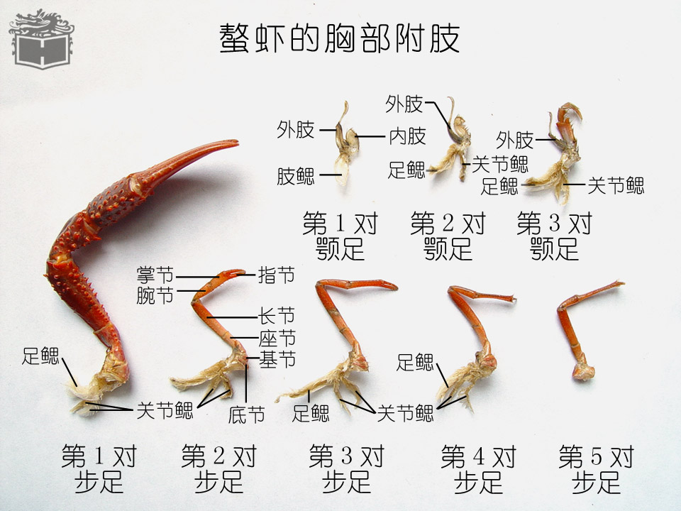
胸部附肢:共 8 对
颚足 3 对。
第一颚足外肢基部大，末端细长，内肢细小。外肢基部有一薄片状肢鳃。
第二、三颚足内肢发达，分为 5 节 ，屈指状，外肢细长。足基部都有羽状的鳃。 3 对颚足和头部附肢大颚、小颚均参与虾口器的形成。

Slide 20
步足 5 对
内肢发达，分为 5 节，即座节、长节、腕节、掌节和指节；外肢退化。前 3 对末端为钳状：第一对步足的钳特别强大，称螯足；
其余两对步足末端呈爪状

Slide 21
腹部附肢
共 5 对，不发达。原肢 2 节。前 2 对腹肢，雌雄有别。雄虾第一对腹肢变成管状交接器，雌虾的退化；雌虾第二腹肢细小，外肢退化 第三、四、五对腹肢形状相同，内、外肢细长而扁平，密生刚毛

Slide 22
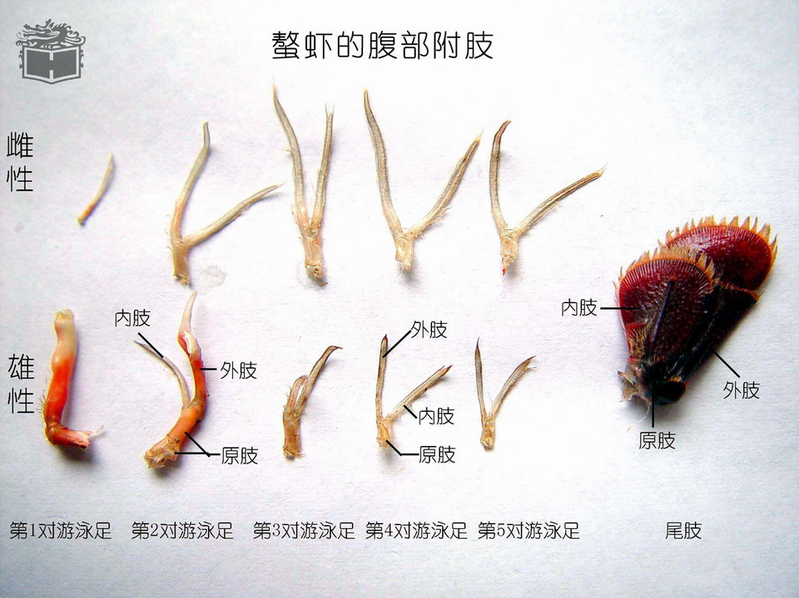

Slide 23
(二)螯虾的内部解剖

Slide 24
1、呼吸系统
用剪刀剪去头胸甲的右侧鳃盖，即可看到呼吸器官鳃。
结合已摘下的左侧附肢上鳃的着生情况，原位用镊子稍作分离，观察各种鳃
足鳃：第2颚足至第4步足基部
关节鳃：体壁与附肢间关节膜上
肢鳃：第1颚足基部

Slide 25
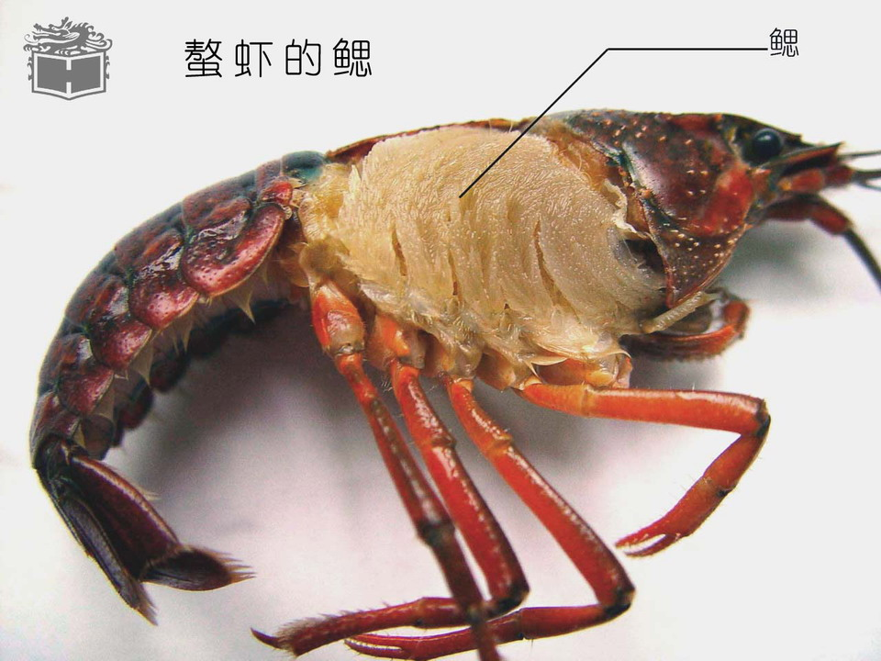

Slide 26
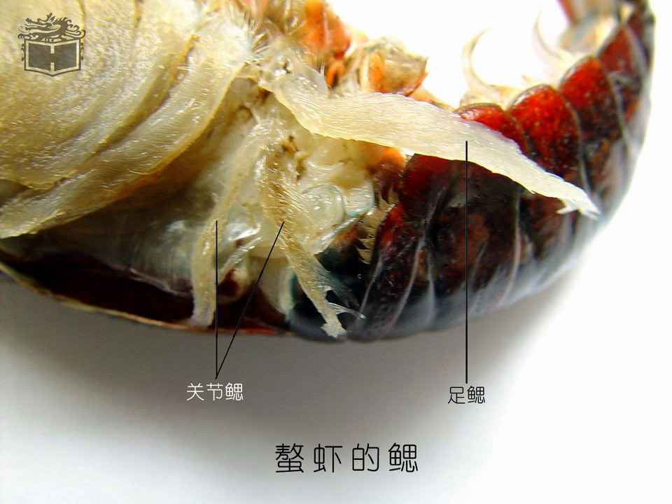

Slide 27
2、肌肉系统
操作步骤
观察完呼吸系统后，用镊子自头胸甲后缘至额剑处，仔细将头胸甲与其下面的器官剥离开
用剪刀从头胸甲背面中央插入，向前剪开头胸甲
把剪刀插入腹甲背面，沿背面中央把腹甲剪开
用镊子轻轻的取下一侧的甲壳

Slide 29
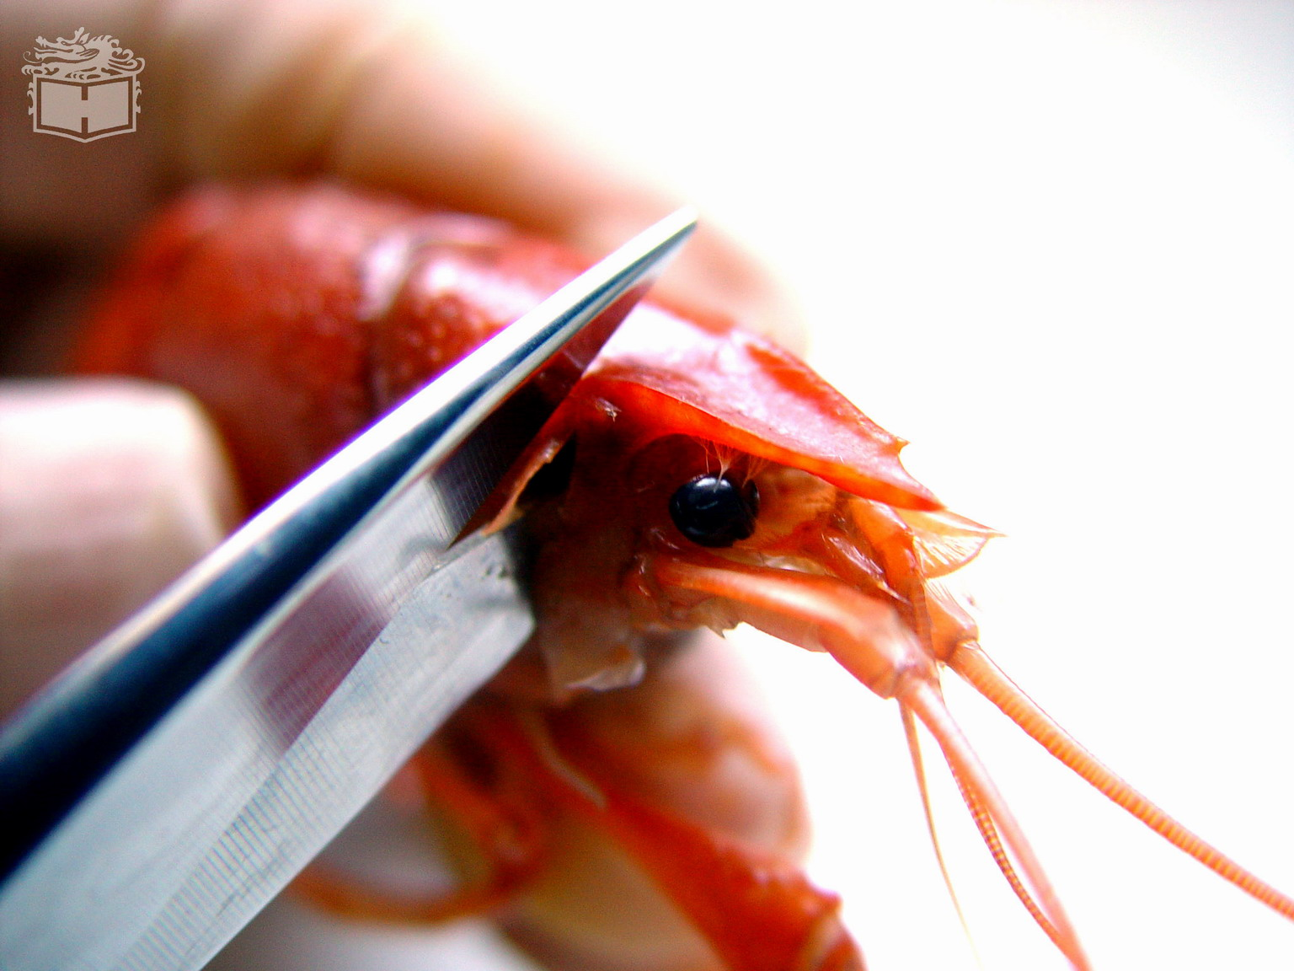

Slide 30
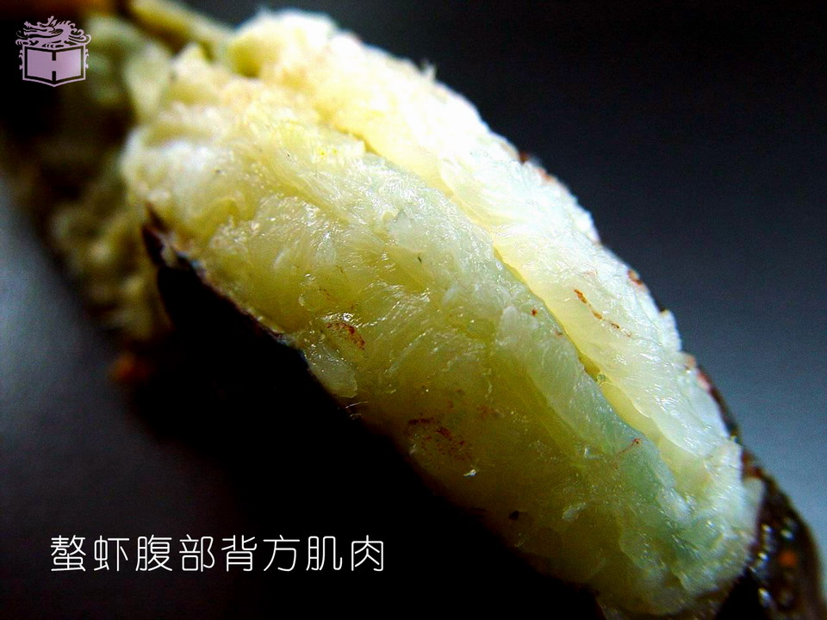

Slide 31
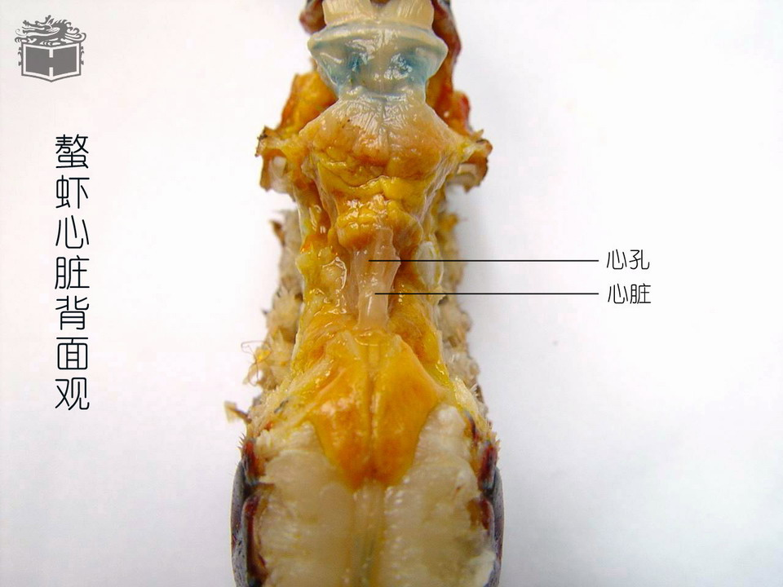
3、循环系统
心脏
位于头胸部背方的围心窦中，为半透明、多角形的肌肉囊，有三对心孔。

Slide 32
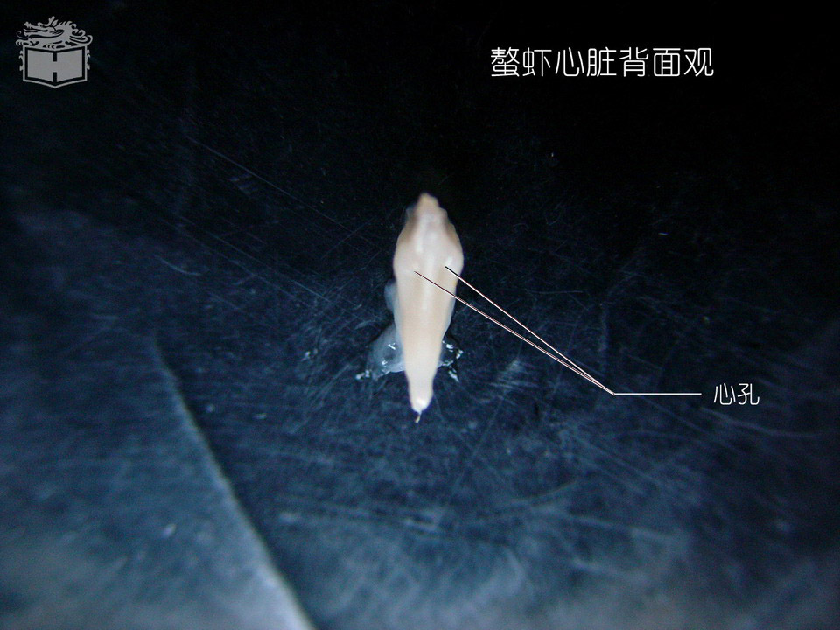
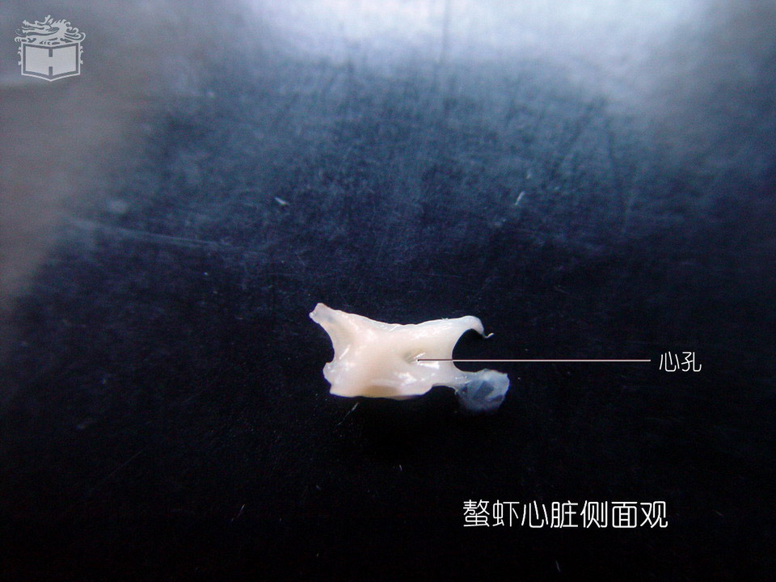
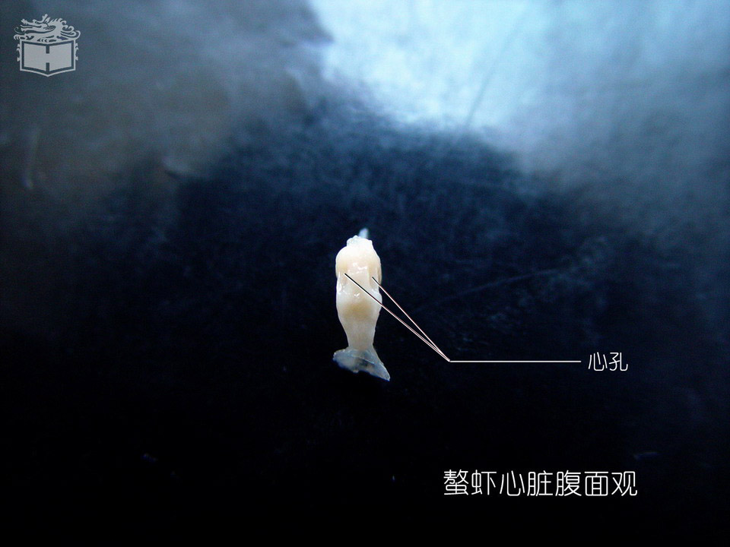

Slide 33
3、循环系统
动脉：细而透明，用镊子轻轻提起心脏，可见心脏发出7条血管
由心脏前行的动脉
眼动脉：1条，由心脏前端发出
触角动脉：1对，由眼动脉基部两侧发出
肝动脉：1对，由触角动脉外侧发出
由心脏后行的动脉
腹上动脉：1条，沿后肠背方后行到腹部末端
由心脏下行至腹面动脉
胸直动脉：1条，弯向胸部腹面

Slide 34
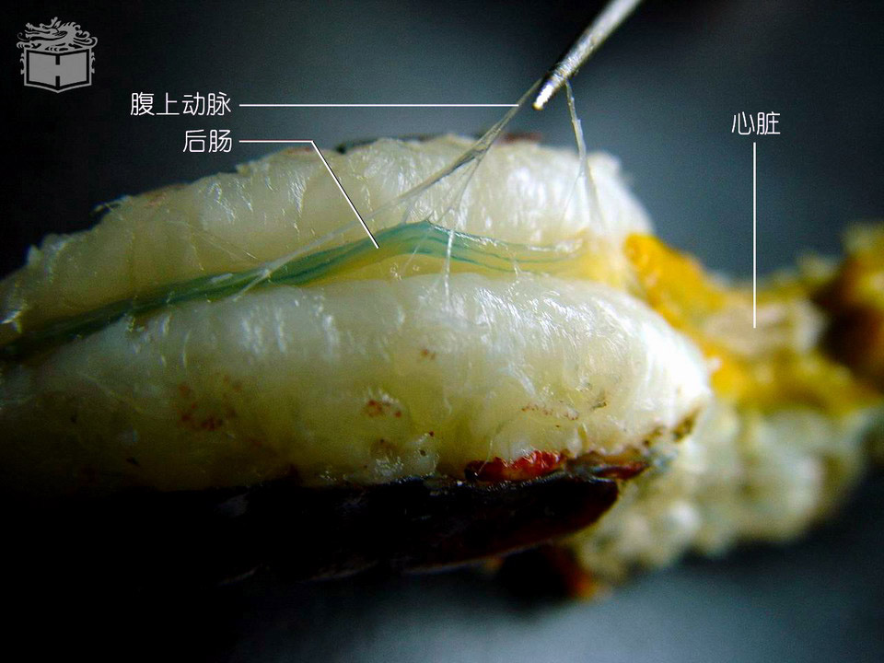

Slide 35
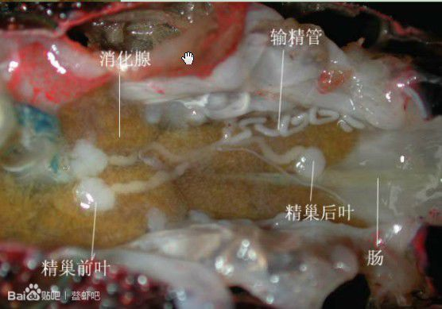
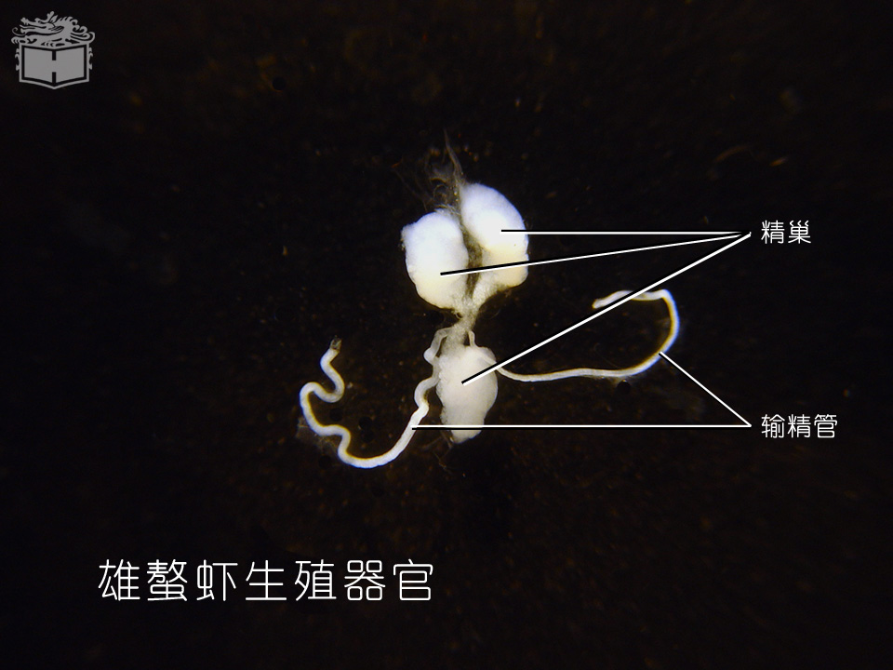
4、生殖系统
雄性
精巢：1对，白色，位于围心窦腹面。呈3叶状，前部分离为2叶，后部合并为1叶
输精管：1对，细长
生殖孔：第5步足基部内侧

Slide 36
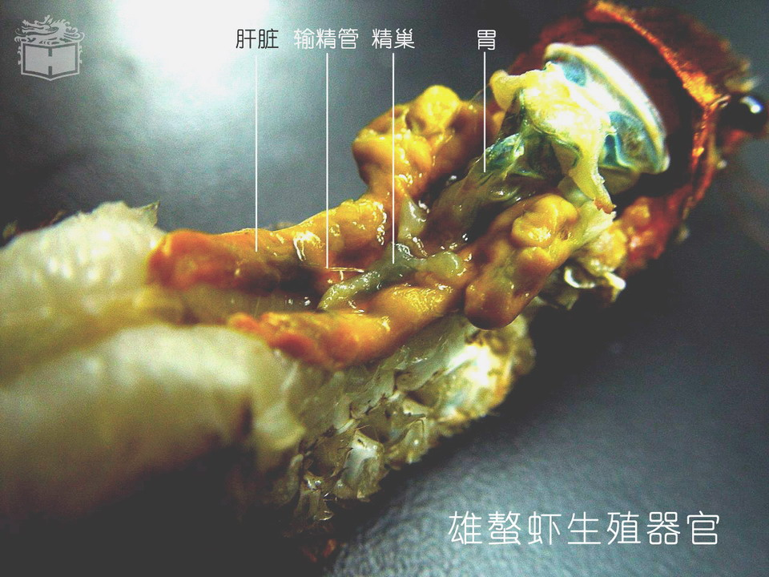

Slide 37
4、生殖系统
雌性
卵巢：1对，位于围心窦腹面，褐色。颗粒状，分3叶，前部2叶，后部1叶
输卵管：1对，短小
生殖孔：第3步足基部内侧
受精囊：第4、5对步足间的腹甲上，有一椭圆形突起，中有一纵行开口，内为空囊

Slide 38
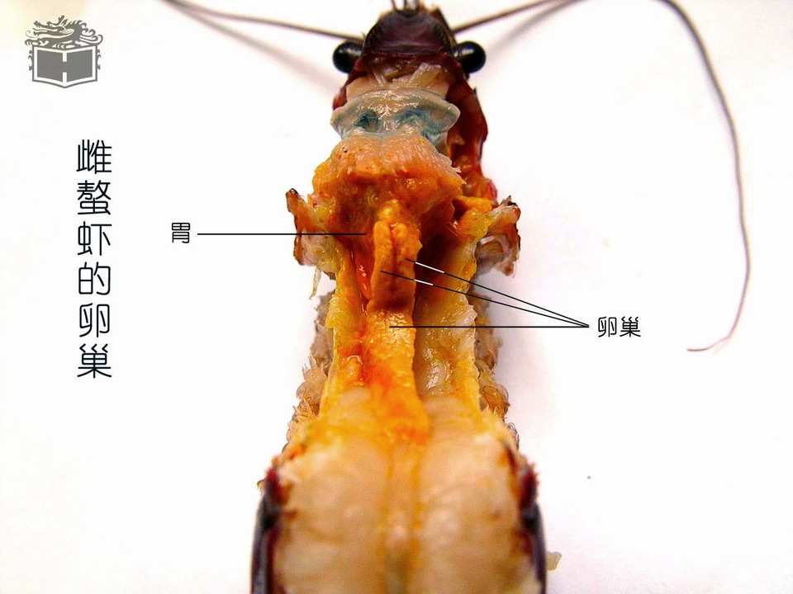

Slide 39
5、消化系统
前肠
口
食道
胃
贲门胃：前端，壁薄，透过胃壁可看到胃内有深色食物
幽门胃：后端，较小，壁略厚
中肠
很短，1对肝脏位于其两侧
后肠
贯穿整个腹部，透过肠壁可见内有深色食物残渣，以肛门开口于尾节腹面

Slide 40
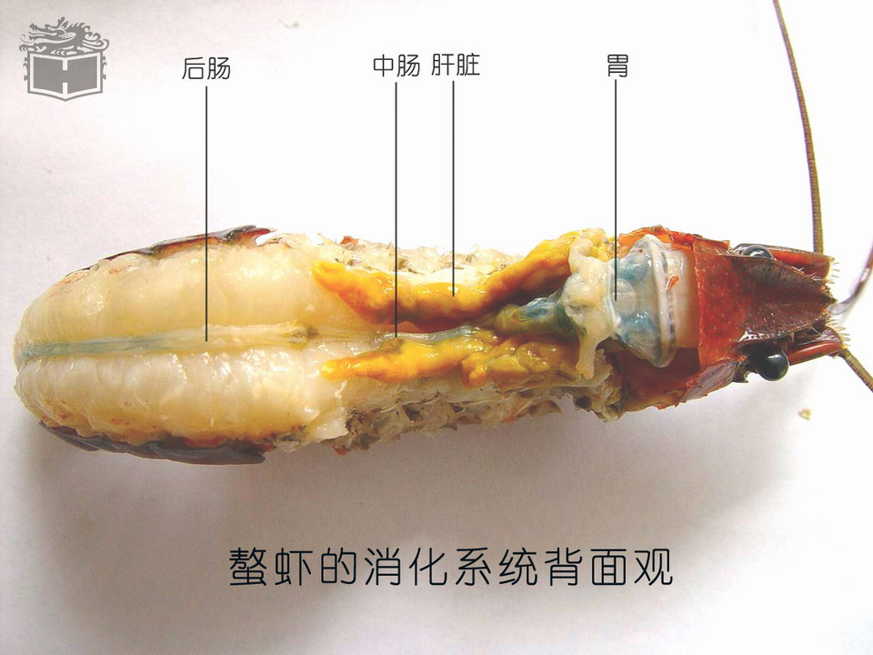

Slide 41
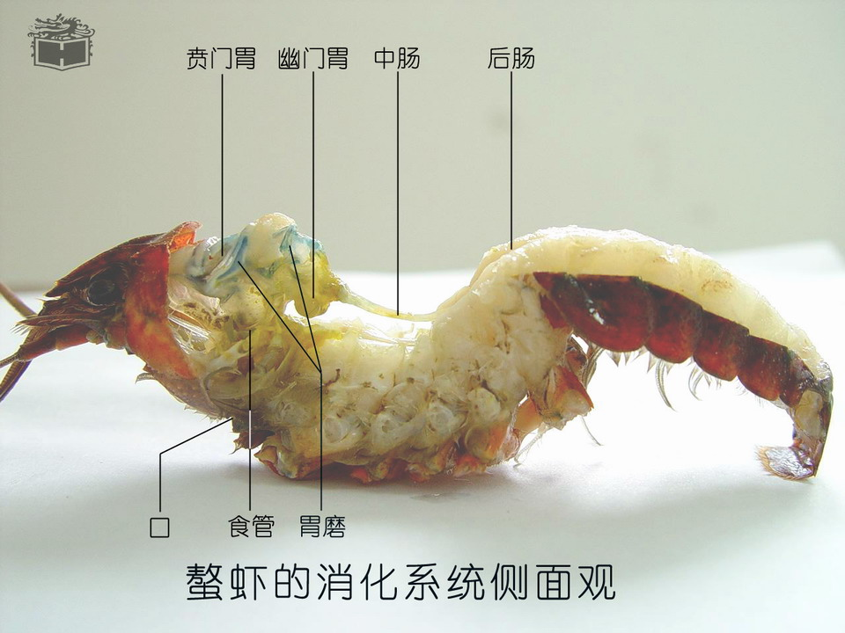

Slide 42
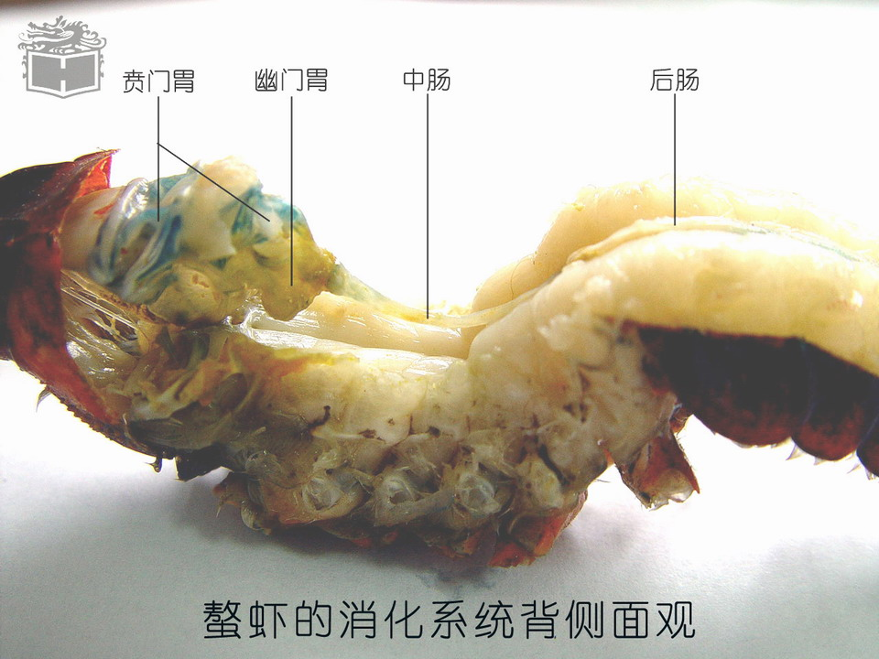

Slide 43
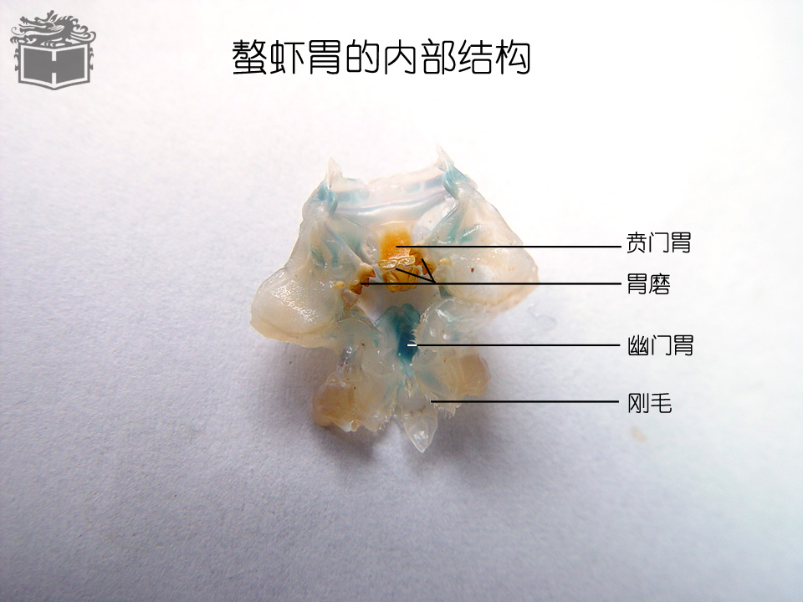

Slide 44
6、排泄系统
触角腺（绿腺）：位于头部腹面大触角基部外骨骼内侧的一团扁圆形腺体。乳白色（新鲜时为绿色）
膀胱：宽大而壁薄，伸出短管开口于排泄孔
排泄孔：位于大触角基部腹面

Slide 45
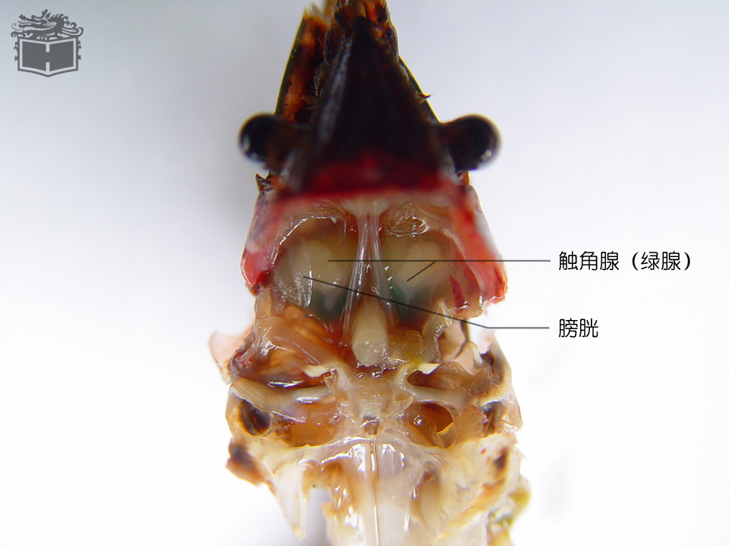

Slide 46
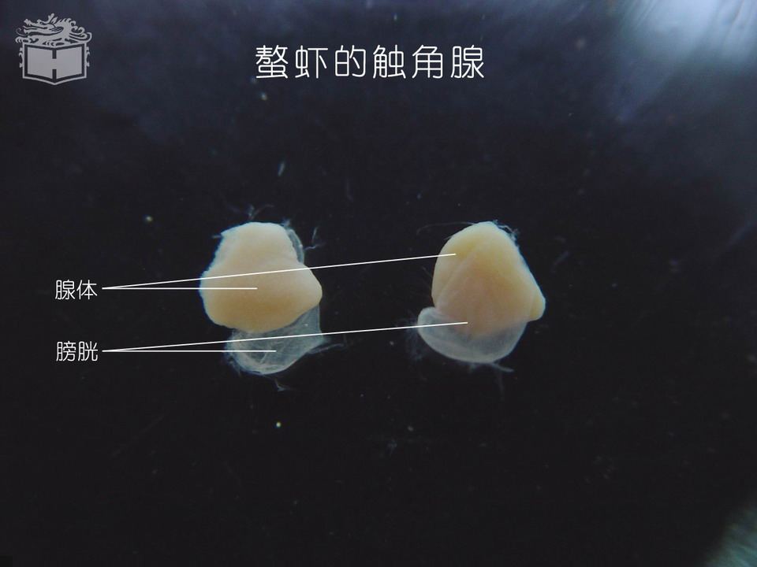

Slide 47
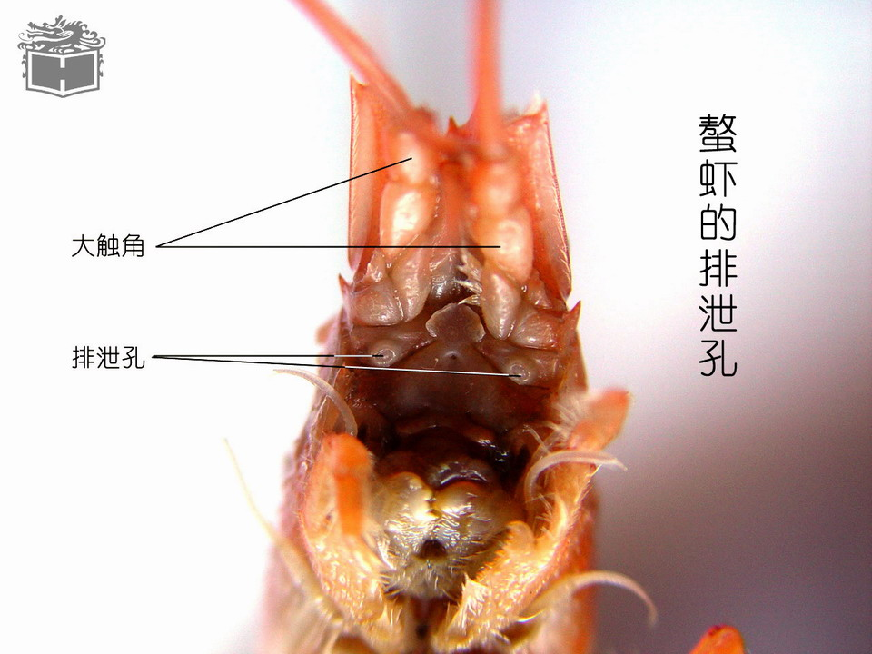

Slide 48
7、神经系统
腹神经索（5个腹神经节，6个胸神经节）
食管上神经节（脑神经节）
围食管神经
食管下神经节

Slide 49
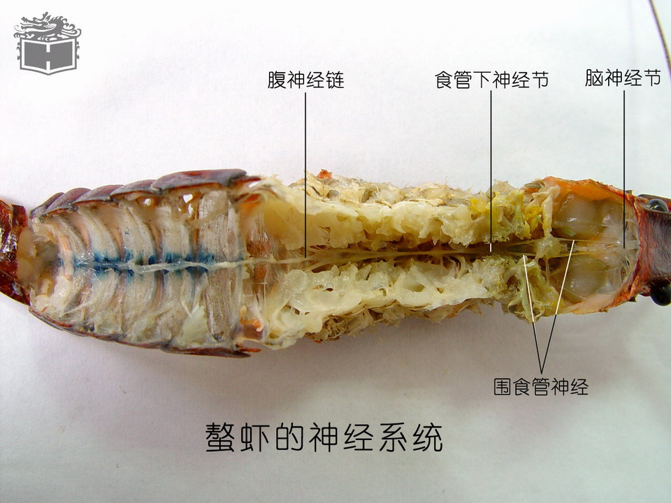

Slide 50
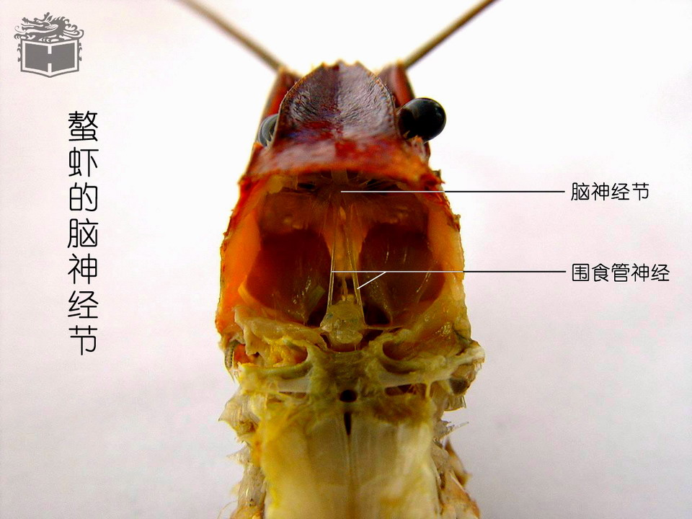

Slide 51
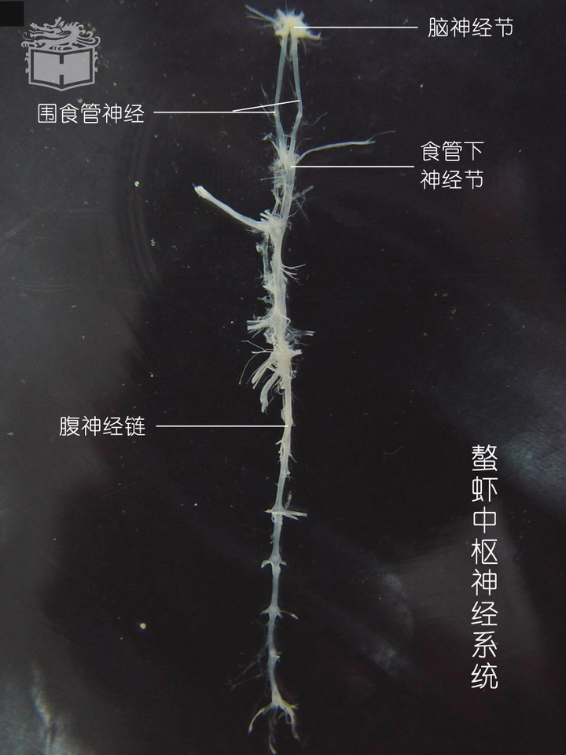

Slide 52
四、作业与思考
1.观察鳌虾的形态结构
2. 鳌虾的19对附肢（头5对 胸8对 腹6对），依次摆在报告纸上并用水平线引出注明名称
3.分析节肢动物的各大系统，思考：鳌虾的循环系统是什么样的？开管式？闭管式？鳌虾的排泄系统是怎样的？通过什么器官排出代谢物？鳌虾的神经系统是怎样的？有脊椎吗？

Slide 53
